Slide 1
Гармонические электромагнитные колебания в колебательном контуре. Формула Томсона. Урок физики в 11 классе (базовый уровень)
Мальцева Елена Геннадьевна
учитель физики МКОУ «Залининская средняя общеобразовательная школа»
Октябрьского района Курской области

Slide 2
Триединая дидактическая цель. Формирование у обучающихся представлений о моделях закона сохранения энергии, уравнении гармонических электромагнитных колебаний для идеального контура и их решениях, навыков делать выводы на основе демонстрационного эксперимента, умений решать графические и расчетные задачи. Развитие у обучающихся логического и образного мышления (умения анализировать, выделять главное, сравнивать, строить аналогии, ставить и решать проблему), речи и познавательного интереса школьников к предмету. Воспитание у обучающихся уважения к личности и ее достоинствам, умения вести диалог, чувств вежливости и дисциплинированности.
Планируемые результаты ( в соответствии с ФГОС):
Личностные: Школьник получит возможность для формирования уважения к личности и ее достоинствам, умений вести диалог на основе равноправных отношений и взаимного уважения, выраженной устойчивой учебно-познавательной мотивации и интереса к учению; готовности к самообразованию и самовоспитанию.
Метапредметные: Школьник научится анализировать процесс электромагнитных колебаний в идеальном и реальном колебательных контурах; решать задачи, используя решение уравнения гармонических колебаний и формулу Томсона. Школьник получит возможность научиться приводить примеры показывающие, что наблюдения и эксперимент являются основой для выдвижения гипотез и теорий, позволяет проверить истинность теоретических выводов; разрешать проблему на основе имеющихся знаний по электродинамике.
Предметные: Школьник научится определять основные характеристики электромагнитных колебаний по аналогии с механическими колебаниями; получить и решить уравнение гармонических электромагнитных колебаний в идеальном колебательном контуре, интерпретировать полученные в ходе решения следствия, при описании правильно трактовать физический смысл используемых величин.

Slide 3
Структура урока открытия нового знания:
Организационный этап.
Актуализация знаний.
Постановка задач урока.
Представление нового материала:
самостоятельная работа с текстом учебника;
анализ демонстрационного видеоматериала.
Первичная проверка понимания и закрепление.
Рефлексия.
Информация о домашнем задании.

Slide 4
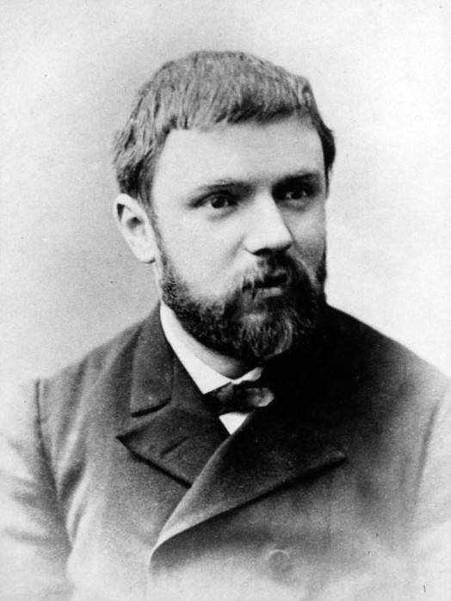
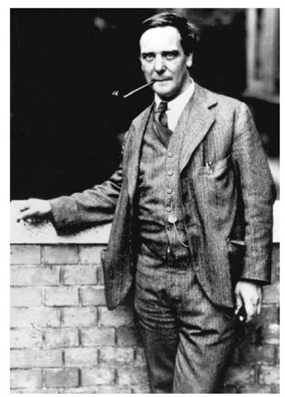
Всякой истине суждено одно мгновение торжества между бесконечностью, когда ее считают неверной, и бесконечностью, когда ее считают тривиальной.
Анри Пуанкаре (1854 -1912)
французский математик, физик, астроном и философ.
Главный признак таланта – это когда человек знает, чего он хочет.
Пётр Леонидович Капица (1894 -1984)
инженер, физик, академик Академии наук СССР, лауреат Нобелевской премии по физике 1978 г.

Slide 5
Найдите и исправьте ошибки…
I ГРУППА – В ФОРМУЛАХ
x = $x_{m}$sin t
T = 2$π\sqrt{\frac{k}{m}}$
$ν$ = 2$π\sqrt{\frac{l}{g}}$
T = 2$πν$
$E_{э}$ = $\frac{{LI}^{2}}{2}$
$W_{м}$ = $\frac{{mυ}^{2}}{2}$
$W_{к}$ = $\frac{{kx}^{2}}{2}$
$E_{p}$ = $\frac{q^{2}}{2C}$
III ГРППА – В СХЕМАХ
II ГРППА – В ТЕКСТЕ
Простейшая система, в которой могут происходить свободные электромагнитные колебания, состоит из конденсатора и реостата, присоединенного к его обкладкам, и называется колебательным контуром.
Обычно электромагнитные колебания происходят с очень маленькой частотой, значительно меньше частоты механических колебаний.
В момент, когда конденсатор полностью разрядится, энергия электрического поля станет равной нулю, в этот момент сила тока также достигнет минимального значения.
В колебательном контуре конденсатор будет перезаряжаться до тех пор, пока сила тока будет постепенно увеличиваться.
При свободных колебаниях через промежутки времени, равные периоду колебаний, состояние системы в точности повторяется.

Slide 6
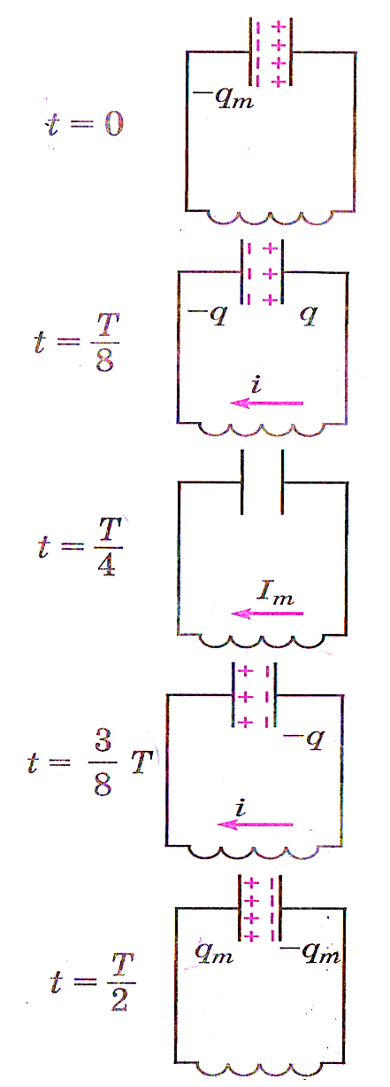
Проверьте исправления…
I ГРУППА – В ФОРМУЛАХ
x = $x_{m}$sin$ω$t
T = 2$π\sqrt{\frac{m}{k}}$
T = 2$π\sqrt{\frac{l}{g}}$
$ω$= 2$πν$
$W_{м}$ = $\frac{{L𝒾}^{2}}{2}$
$E_{к}$ = $\frac{{mυ}^{2}}{2}$
$W_{э}$ = $\frac{q^{2}}{2C}$
$E_{p}$ = $\frac{{kx}^{2}}{2}$
III ГРППА – В СХЕМАХ
II ГРППА – В ТЕКСТЕ
Простейшая система, в которой могут происходить свободные электромагнитные колебания, состоит из конденсатора и катушки, присоединенного к его обкладкам, и называется колебательным контуром.
Обычно электромагнитные колебания происходят с очень большой частотой, значительно превышающей частоту механических колебаний.
В момент, когда конденсатор полностью разрядится, энергия электрического поля станет равной нулю, в этот момент сила тока достигнет максимального значения.
В колебательном контуре конденсатор будет перезаряжаться до тех пор, пока сила тока будет постепенно уменьшаться до нуля.
При вынужденных незатухающих колебаниях через промежутки времени, равные периоду колебаний, состояние системы в точности повторяется.

Slide 7
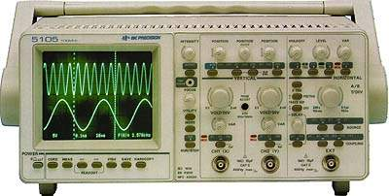
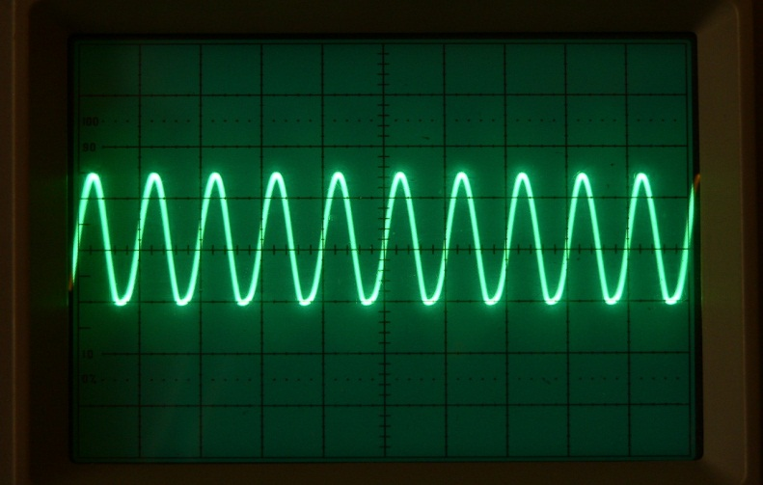
В одном и том же графике врач увидит одно, авиадиспетчер – другое, электрик – третье. Перед вами графики некоторых реальных процессов. Предложите, что это могут быть за процессы?

Slide 8
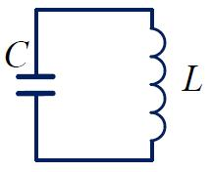
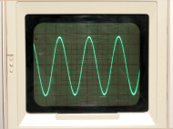
Какие физические процессы происходят в колебательном контуре?
Какие физические величины изменяются?
Каковы закономерности (теоретические модели)процесса электромагнитных колебаний в идеальном контуре?
Как бы вы сформулировали тему сегодняшнего урока?
Пусть R=0

Slide 9
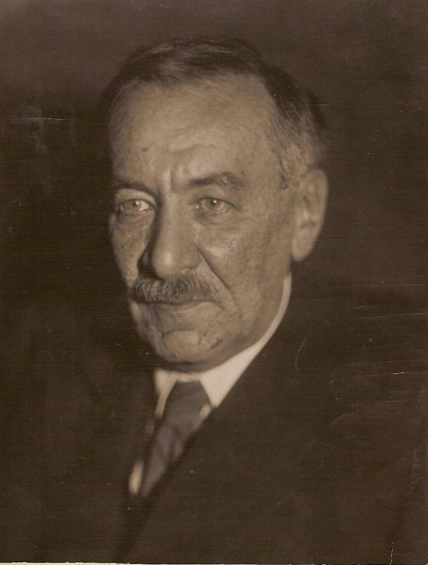
Тема урока: «Гармонические электромагнитные колебания в колебательном контуре. Формула Томсона»
Физическая природа колеба­ний может быть разной, поэтому различа­ют колебания механические, электромаг­нитные и др. Однако различные колеба­тельные процессы описываются одинако­выми характеристиками и одинаковыми уравнениями. Отсюда следует целесооб­разность единого подхода к изучению ко­лебаний различной физической природы. Например, единый подход к изучению ме­ханических и электромагнитных колеба­ний применялся английским физиком Д.У. Рэлеем (1842—1919), А.Г. Столето­вым, русским инженером-экспериментато­ром П.Н. Лебедевым (1866—1912). Боль­шой вклад в развитие теории колебаний внесли советский физик Л.И. Мандель­штам (1879—1944) и его ученики.
Л.И. Мандель­штам

Slide 10
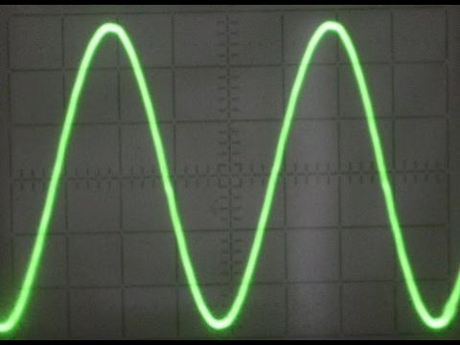
Самостоятельно ознакомьтесь с пунктом учебника «Уравнение, описывающее процессы в колебательном контуре» на странице 80, составьте конспект прочитанного и мысленно ответьте на вопросы для самоконтроля.
Вопросы самоконтроля:
Какой закон используют для получения уравнения, описывающего процессы в колебательном контуре?
Почему производная полной энергии по времени равна нулю?
Н что указывает знак «минус» в образовавшемся уравнении?
Как вычислить производную по времени от сложной функции?
Дайте определение мгновенного значения силы тока.
Почему электромагнитные колебания в контуре можем считать гармоническими?

Slide 11
Проверьте записи конспекта!
Закон сохранения энергии: W = $\frac{{Li}^{2}}{2}$ + $\frac{q^{2}}{2C}.$
При R=0 ${(\frac{{Li}^{2}}{2})}^{′}$ + ${(\frac{q^{2}}{2C})}^{′}$ = 0, ${(\frac{{Li}^{2}}{2})}^{′}$ = - ${(\frac{q^{2}}{2C})}^{′}.$
$\frac{L}{2}$ · 2$𝒾{ ·𝒾}^{′}$ = - $\frac{1}{2C}$ ·2q·$q^{′}.$
Мгновенное значение силы тока: $𝒾= \lim_{∆t→0}{\frac{∆q}{∆t}}$ = $q^{′}.$
Поэтому L$𝒾𝒾^{′}$ = - $\frac{q𝒾}{C}.$
Основное уравнение, описывающее свободные гармонические электромагнитные колебания в контуре:
q$′′$ = - $\frac{1}{LC}$ q.

Slide 12
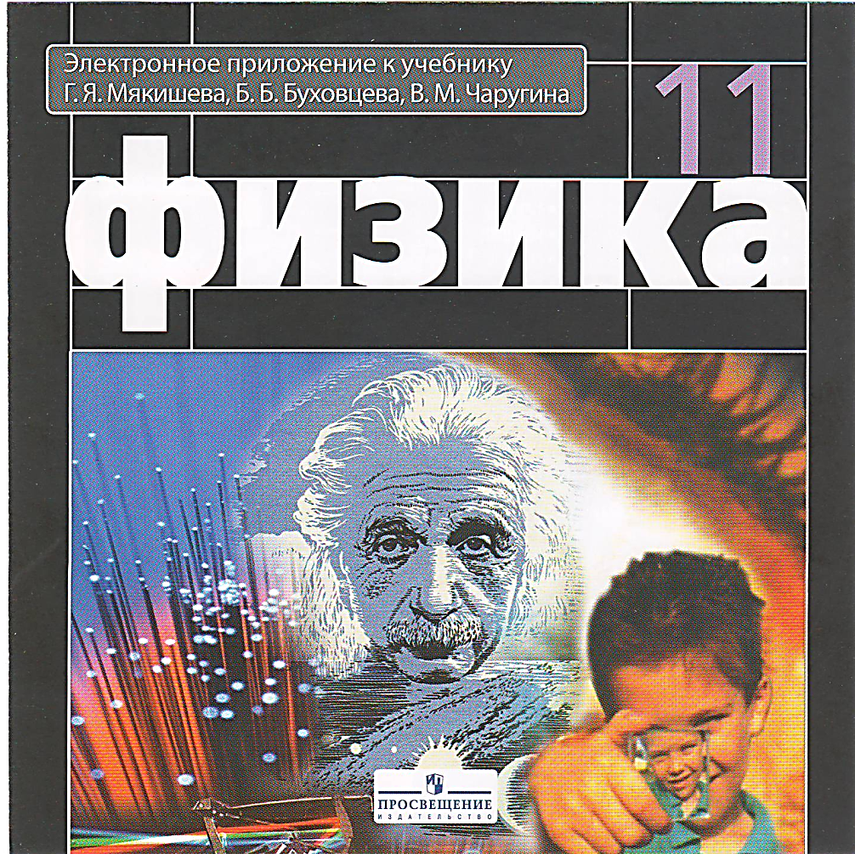
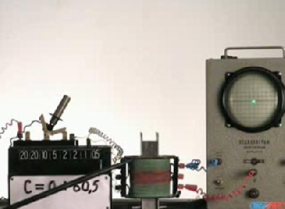
Исследование электромагнитных колебаний в колебательном контуре с помощью осциллографа. (video_019.swf 24,5 МБ)

Slide 13
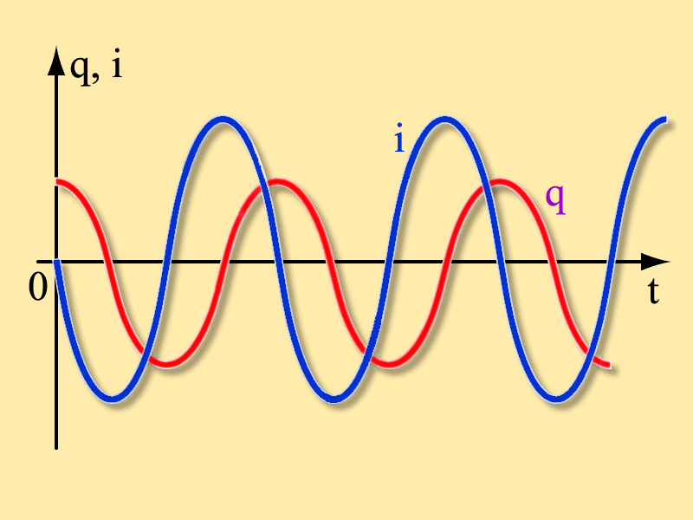
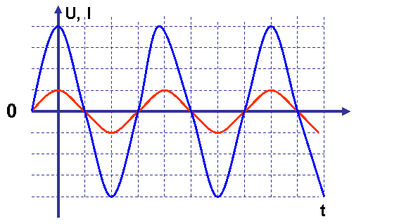
Решение уравнения свободных электромагнитных колебаний в контуре приводит к следующим выражениям:
заряд конденсатора
q = $q_{m}$ cos $ω_{0}$t;
сила тока
$𝒾$ = $I_{m}$ cos ($ω_{0}$t + $\frac{π}{2}$);
циклическая частота
$ω_{0}$ = 2$πν$ = $\frac{1}{\sqrt{LC}}$
Формула Томсона
Т = $\frac{2π}{ω_{0}}$ = 2$π\sqrt{LC}$.

Slide 14
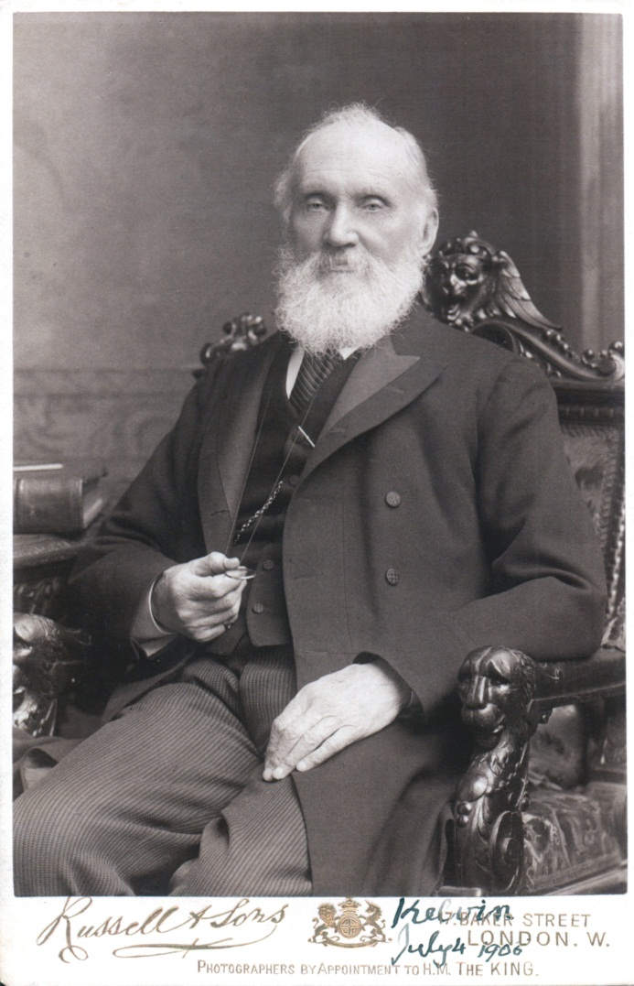
Томсон Уильям (1824—1907), лорд Кельвин (1892 г.), английский физик.
Родился 26 июня 1824 г. в Белфасте (Ирландия) в семье известного математика. Окончив колледж в Глазго (Шотландия), поступил в Кембриджский университет, по окончании которого отправился в Париж для стажировки в лаборатории французского физика-экспериментатора А. Реньо.
В 1846 г. Томсон занял кафедру естествознания в Университете Глазго. Он заведовал кафедрой физики в течение 53 лет, в последние годы жизни занимал пост президента университета. В круг интересов учёного входили термодинамика, гидродинамика, электромагнетизм, теория упругости, теплота, математика, техника.
Он заложил основы теории электромагнитных колебаний и в 1853 г. вывел зависимость периода собственных колебаний контура от его ёмкости и индуктивности (формула Томсона).

Slide 15
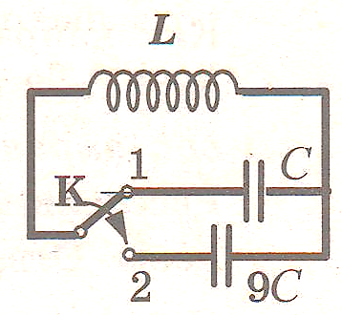
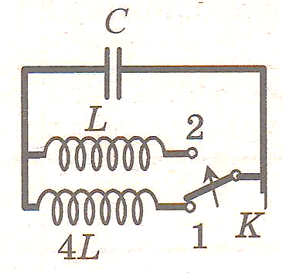
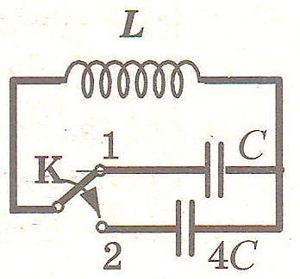
Конечно, надо уметь преодолевать трудности, но надо уметь и не воздвигать их перед собой… П.Л. Капица
По графику изображенному на рисунке, определите амплитуду величины, период и частоту, напишите уравнение гармонических колебаний величины.
А. В. С.
Как изменится частота собственных электромагнитных колебаний в контуре, если ключ К перевести из одного положения в другое (см. рис.)
А. В. С.

Slide 16
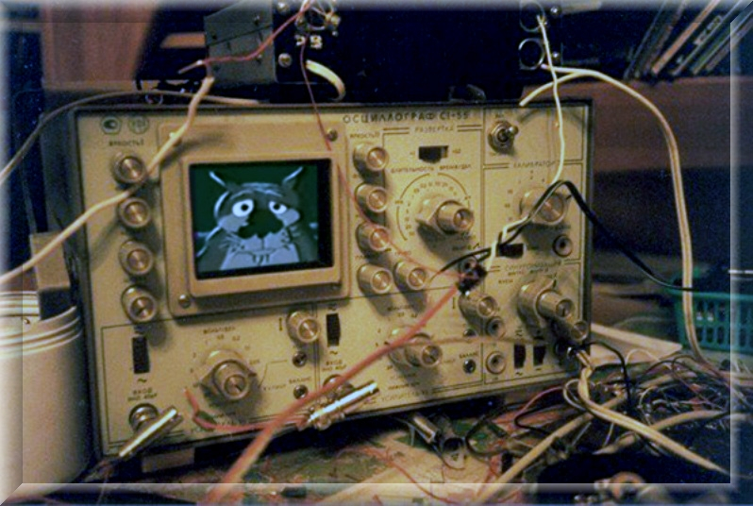
В математике нет символов для неясных мыслей. А. Пуанкаре
Амплитуда колебаний напряжения в контуре 100 В, частота колебаний 5 МГц. Через какое время напряжение впервые будет 71 В?
Емкость конденсатора колебательного контура 0,4 мкФ, частота собственных колебаний 50 кГц, амплитуда колебаний заряда 8 мкКл. Написать уравнения q = q(t), u = u(t), i = i(t). Найти амплитуду колебаний напряжения, амплитуду колебаний силы тока и индуктивность катушки.

Slide 17
Напишите синквейн по теме урока.
Синквейн (от фр. cinquains, англ. cinquain) — это творческая работа, которая имеет короткую форму стихотворения, состоящего из пяти нерифмованных строк, написанное по следующим правилам:
1 строка – одно существительное, выражающее главную тему cинквейна.
2 строка – два прилагательных, выражающих главную мысль.
3 строка – три глагола, описывающие действия в рамках темы.
4 строка – фраза, несущая определенный смысл.
5 строка – заключение в форме существительного (ассоциация с первым словом).
Пример синквейна на тему жизни:
Жизнь.
Активная, бурная.
Воспитывает, развивает, учит.
Дает возможность реализовать себя.
Искусство.

Slide 18
Домашнее задание.
Базовое: §19 вопросы для самоконтроля после параграфа (учебник Г.Я. Мякишев, Б.Б. Буховцев, В.М. Чаругин Физика, 11 класс - М.: Просвещение, 2014).
Дополнительное: № 950, 952 (А.П. Рымкевич Физика. Задачник. 10-11 кл. – М.: Дрофа, 2012)
Спасибо за урок!
Завершить показ

Slide 19
Информационные ресурсы
Список используемой литературы.
Список Интернет ресурсов.
Завершить показ

Slide 20
Список используемой литературы
Примерная программа основного общего образования по физике / Физика в школе. - №7. – 2004.
Примерная основная образовательная программа образовательного учреждения. Основная школа / [сост. Е.С. Савинов]. – М.: Просвещение, 2011. – 342с. – (Стандарты второго поколения).
Примерные программы по учебным предметам. Физика. 10-11 классы: проект. – 2-е изд.- М.: Просвещение, 2011. – 46 с. – (Стандарты второго поколения).
Физика: Учеб. для 11 кл. общеобразоват. учреждений/ Г.Я. Мякишев, Б.Б. Буховцев, В.М. Чаругин. – М.: Просвещение, 2014.
Физика в 11 классе: Модели уроков: Кн. для учителя / Ю. А. Сауров. - М.: Просвещение, 2005.— 271 с.
Кирик Л.А. Физика-11. Разноуровневые самостоятельные и контрольные работы. Москва: «Илекса», 2004, — 192 с.
Рымкевич А.П. Физика. Задачник. 10-11 кл.: пособие для общеоб-разоват. Учреждений / А.П. Рымкевич. – 15-е изд., стериотип. – М.: Дрофа, 2011. – 188, [4] с.: ил. – (задачники «Дрофы»).

Slide 21
Список Интернет ресурсов
http://tsitaty.com/автор/анри-пуанкаре/2
http://citaty.su/aforizmy-i-citaty-petra-kapicy
http://dic.academic.ru
http://www.studfiles.ru/preview/3897980/
http://lewe.ru/sostavlenie-sinkvejna-s-primerami/
Картинки Яндекс

